Slide 1


Université
Alger 1
Brochure d’informations
2022 / 2023
À l’usage des étudiants et des enseignants

Slide 2
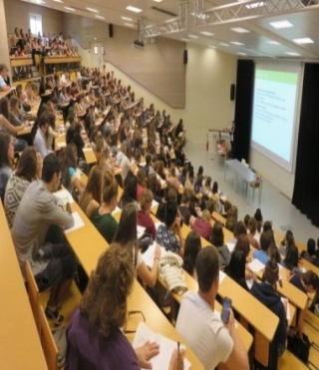
Cette brochure est conçue pour orienter les étudiants et répondre aux questions se posant aux enseignants - aussi bien algériens que non-algériens intéressés par cette Université dans le cadre de ses échanges avec des universités étrangères.
CHERS ETUDIANTS!
Félicitations pour votre succès au Baccalauréat, qui vous ouvre les portes de l’Université Alger 1.
Vous avez choisi une université qui a formé de nombreux chercheurs et de nombreuses personnalités qui honorent
l’Algérie. Ce choix vous permettra non seulement
d’acquérir de nouvelles connaissances, mais de
vous développer personnellement tout au long de
votre parcours. En effet, votre vision s’élargira
par l’apport de professeurs chevronnés, qui vous
inspireront, ainsi que par votre contact privilégié
avec des camarades venus de tous les coins de
notre beau pays.
Vous pouvez définir et affiner vos choix : cliquez sur les liens qui vous donnent accès aux ressources et activités de l’Université Alger 1 tout en vous imprégnant de ses valeurs et de son code d’éthique.
Cette brochure sera donc votre guide, qui vous aidera à prendre connaissance des différents paliers d’enseignement, de l’organisation administrative et pédagogique de votre université, de ses structures de recherche, et de manière plus précise, des domaines, filières et spécialités obligatoires ou optionnels offerts tout au long de l’année ou pendant les vacances d’été, ainsi que des modalités d’inscription pédagogique, en cité universitaire ou aux réseaux d’échanges inter universitaires, aux œuvres universitaires et aux activités sportives et culturelles qu’offre cette université.

Slide 3
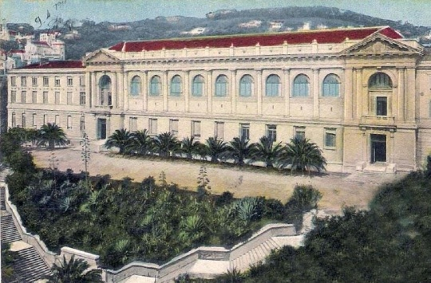
I-UNIVERSITE ALGER 1,
AUJOURD’HUI
’Université algérienne dans son ensemble a connu des développements intenses et accélérés, au diapason du développement qui ne cesse de caractériser le pays. Elle s’est progressivement inscrite dans une logique appelée à perdurer, celle d’un instrument du développement économique, social et culturel, nécessitant des réformes de plus en plus denses. L’Université Alger 1, ex-« Faculté Centrale », s’étend sur une superficie de 3,2 ha , au cœur de la commune d’Alger Centre. Elle fut conçue en en
1888 dans un style architectural
néo–classique sur la base d’un embryon qui remonte aux premières années de la période coloniale et en vertu de la loi du 20 décembre 1879, qui avait pris en charge la création de quatre (04) écoles spécialisées à savoir : l’école de médecine et pharmacie, l’école des sciences, l’école des lettres et des sciences humaines et l’école de droit.. Elle fut inaugurée en tant qu’université en 1909.
C’était la première université sur le territoire algérien. Elle était constituée de plusieurs facultés et instituts. Elle n’a cessé de constituer un centre de rayonnement scientifique et d’être un des pôles de la science et du savoir. Elle a accueilli sur ses bancs, de nombreuses personnalités historiques telles que Mohammed Bencheneb, Taleb El Ibrahimi, Maurice Audin Taleb Abderrahmane, Mohamed Seddik Yahia, et Benyoucef Ben Khedda, dont elle porte le nom aujourd’hui.
Au fil des années, et particulièrement après l’indépendance de l’Algérie, l’Université d’Alger, poursuivant sa vocation de formation et de recherche, a connu des changements importants sur les plans de l’organisation, de la structuration; et de l’orientation, de la pédagogie et de la recherche.
Bref aperçu historique
L

Slide 4
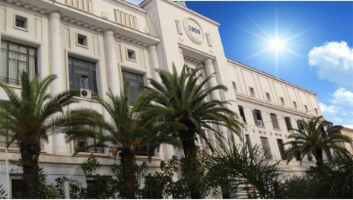
En 2001, elle couvrait les facultés suivantes : faculté de droit, faculté de médecine, faculté des sciences économiques et de gestion, faculté des lettres et des langues, faculté des sciences islamiques, faculté des sciences sociales et humaines et faculté des sciences politiques et de l’information. En 2003, deux (02) Instituts (dotés du statut d’instituts antérieurement en 1998 avant de devenir des départements au sein de certaines facultés) furent intégrés à l’université d’Alger :il s’agit de l’Institut d’archéologie et de l’Institut d’éducation physique et sportive.
Elle comprend également trois (03) grands services, qui sont : la bibliothèque universitaire, le centre des réseaux et des systèmes d’Information et de communication et le centre d’enseignement intensif des langues.
L’Université Alger 1 se distingue des autres universités du pays, d’une part en raison de la dispersion de ses sites géographiques, au nombre de quatre (04) à savoir :
le site « Alger Centre » (encore appelé « Faculté centrale »), recouvrant la Faculté des Sciences et certains domaines relevant du département d’architecture et de Pharmacie, le site de Saïd Hamdine (Faculté de Droit) , le site de Ziania (Faculté de Médecine et la faculté de Pharmacie), le site du Caroubier (Sciences Islamiques), le site de Laperrine (Faculté des Sciences et de Médecine) et le site de Tafourah (encore appelé ex : Ecole de Commerce), (département d’architecture).
En l’occurrence, cette dispersion des sites n’empêche nullement que l’Université Alger 1 soit un pôle d’enseignement et de recherche de ces différents domaines.
I-UNIVERSITE ALGER 1,
AUJOURD’HUI
En octobre 2009 , l’université d’Alger fut
subdivisée en trois (03) facultés, à savoir la
faculté de droit, la faculté de médecine et
la faculté des sciences islamiques , pour
acquérir une nouvelle dénomination en
2010 : celle d’ « Université Alger 1 » et ce,
conformément exécutif n°10-183 du 14 juillet 2010. Par la suite, en 2015, l’Université d’Alger 1 s’est enrichie d’une quatrième faculté, la faculté des sciences et en 2021 d’une faculté de Pharmacie.
L’université d’Alger 1 compte aujourd’hui un effectif total de 43278 étudiants.

Slide 5
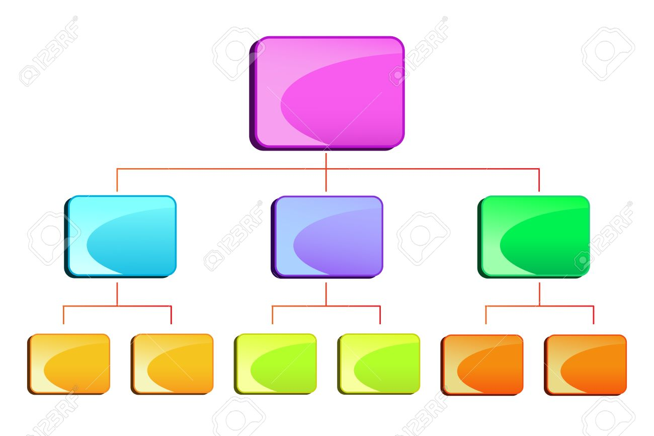
II-ORGANISATION ADMINISTRATIVE & SCIENTIFIQUE
DE L’UNIVERSITE ALGER 1,
Organigramme de l’Université d’Alger 1
L’université Alger 1, en tant qu’établissement public d’enseignement supérieur à vocation scientifique, culturelle et professionnelle, contribuant à l’essor scientifique et au développement technologique du pays, est dotée d’une structure d’organisation conçue pour optimiser ses ressources humaines et matérielles en vue de remplir cette noble mission. Elle est constituée comme suit :
Rectorat
Vice-rectorat de la formation supérieure des premier et deuxième cycles, de la formation continue, des diplômes et de la formation supérieure de graduation
Vice-rectorat de la formation supérieure de troisième Cycle, de l’habilitation universitaire, de la recherche scientifique et de la formation supérieure de post-graduation
Vice rectorat des relations extérieures, de la coopération, de l'animation, de la communication et des manifestations scientifiques
Vice Rectorat chargé
du Développement, de la Prospective, et de l’Orientation
Secrétariat Général

Slide 6
II-ORGANISATION ADMINISTRATIVE & SCIENTIFIQUE
DE L’UNIVERSITE ALGER 1,
Secrétariat Général
La Sous-Direction
des Personnels
et de la Formation
La Sous-Direction du Budget
et de la Comptabilité
La Sous-Direction des Moyens
et de la Maintenance
La Sous-Direction des Activités Scientifiques, Culturelles
et Sportives
Les services communs
La Bibliothèque Centrale
Le Centre des réseaux et des systèmes d’Information
et de communication
le Centre d’enseignement intensif des langues

Slide 7
II-ORGANISATION ADMINISTRATIVE & SCIENTIFIQUE
DE L’UNIVERSITE ALGER 1,
Organigramme de l’Université d’Alger 1
Les Facultés
Médecine
Sciences Islamiques
Droit
Sciences
Pharmacie

Slide 8
II-ORGANISATION ADMINISTRATIVE & SCIENTIFIQUE
DE L’UNIVERSITE ALGER 1,
I-Structure de gestion générale
1- Le Rectorat
Organe de direction de Université.
Placé sous l’autorité du Recteur.
a- Le Recteur
Responsable du fonctionnement général de l’université, il a pour mission de coordonner et d’harmoniser l’ensemble des activités de l’ Université. Il exerce le pouvoir hiérarchique sur l’ensemble du personnel de l’université
b- Les Vice Recteurs
Responsables des vice rectorats, ils ont pour mission d’assister le Recteur dans ses tâches comme représenté sur l’organigramme ci-dessus.
c- Le Secrétaire Général
Chargé du fonctionnement de l’université et de la gestion du personnel.
Responsable de la gestion des affaires administratives et financières sous la direction et l’orientation du Recteur de l’Université

Slide 9
II-ORGANISATION ADMINISTRATIVE & SCIENTIFIQUE
DE L’UNIVERSITE D’ALGER 1,
I-Structure de gestion générale
2- Les Organes :
a- Le Conseil d’Administration de l’Université
Présidé par un représentant du Ministre de l’Enseignement Supérieur et de la Recherche Scientifique, il est composé de membres des différents secteurs d’Etat, représentants du corps enseignants, de représentants du personnel et des étudiants avec la participation du Recteur de l’Université, des Vice Recteurs, des Doyens et du Conservateur de la Bibliothèque Universitaire.
Le Secrétaire Général prend en charge le secrétariat du conseil d’administration.
b- Le Conseil Scientifique de l’Université
Présidé par le Recteur de l’Université, il est composé des Vice Recteurs, des Doyens, des Présidents des Conseils Scientifiques des Facultés, du Responsable de la Bibliothèque Universitaire, et des Représentants du Corps Enseignant et de deux Professeurs extérieurs à l’université

Slide 10
II-ORGANISATION ADMINISTRATIVE & SCIENTIFIQUE
DE L’UNIVERSITE D’ALGER 1,
I-Structure de gestion générale
3- Les Services Communs
a- La Bibliothèque Universitaire
D’un passé prestigieux, dotée de précieux manuscrits et ouvrages et d’instruments de recherche, cette bibliothèque est ouverte aux étudiants et aux enseignants de l’Université d’Alger 1 ainsi qu’aux personnes autorisées par le Conservateur.
b- Le Centre d’Enseignement Intensif des Langues
Formation accélérée dans différentes langues : arabe, français, anglais, espagnol, italien, allemand, russe et turc. Ouvert à la communauté universitaire (étudiants, enseignants, et travailleurs) ainsi qu’aux universitaires moyennant rémunération
c- Le Centre des Réseaux et des Systèmes d’Information et de Communication
Ce centre se charge de la gestion de toutes les ressources informatiques et assure la continuité des services informatique , la disponibilité de la connexion aux réseaux intranet et internet, le développement Web et l’exploitation des différents services offerts. (Messagerie, Enseignement à distance …)

Slide 11
II-ORGANISATION ADMINISTRATIVE & SCIENTIFIQUE
DE L’UNIVERSITE ALGER 1,
II- Structure pédagogique
1-La Faculté:
La Faculté, structure de base de l’Université, est une unité d’enseignement et de recherche dans le domaine de la science et de la connaissance, dotée de spécialités multiples ; elle assure notamment :
Des enseignements en graduation et en post graduation ;
Des activités de recherche scientifique ;
La Faculté est constituée de départements ;
Le domaine est un ensemble de filières ;
Des activités de formation continue, assurant une amélioration des niveaux et un renouvellement des connaissances.
Le département peut être constitué d’un domaine ;
La filière est subdivisée en spécialités;
La spécialité précise le parcours de formation et les compétences à acquérir par l’étudiant.

Slide 12
II-ORGANISATION ADMINISTRATIVE & SCIENTIFIQUE
DE L’UNIVERSITE ALGER 1,
La structure pédagogique est dirigée comme suit :
Il exerce une autorité hiérarchique sur l’ensemble du personnel de
la faculté. Il est assisté dans sa tâche par :
Le Doyen
Le Vice Doyen chargé des études et des questions liées aux étudiants
Les Chefs de Départements
Le Responsable de la Bibliothèque
Le Vice Doyen chargé de la post-graduation, de la recherches scientifique et des relations extérieures
a- Le Doyen
Le Secrétaire Général
a pour rôle :
Le Vice Doyen chargé des études et des questions liées aux étudiants
Assurer la gestion et le suivi des inscriptions des étudiants de graduation
Saisir la liste nominative et statistique des étudiants
suivre les activités d’enseignement, étudier ou proposer au doyen toute mesure d’amélioration se rapportant à celui-ci
b- Le Vice Doyen chargé des études et
des questions liées aux étudiants
Rassembler les informations pédagogiques au profit des étudiants et les diffuser
le chef de service de la scolarité
le chef de service d’enseignement et d’évaluation
le chef de service des statistiques, de l’information et de l’orientation.
Il est assisté, dans sa mission, par:

Slide 13
II-ORGANISATION ADMINISTRATIVE & SCIENTIFIQUE
DE L’UNIVERSITE ALGER 1,
II- Structure pédagogique
A pour rôle de:
Gérer la procédure des examens afférente à la post-graduation ;
Saisir et proposer les mesures nécessaires pour assurer le déroulement de la formation en post graduation ;
Veiller sur la gestion des soutenances en post graduation ;
Suivre le déroulement des activités relatives à la recherche scientifique ;
Exécuter les programmes relatifs à l’amélioration du niveau des enseignants et au renouvellement de leurs connaissances ;
Veiller au fonctionnement du conseil scientifique de la faculté et à la conservation de son archivage
c- Le Vice Doyen chargé de la post graduation, de la recherche scientifique et des relations extérieures
Il est assisté dans sa mission par :
Le chef de service chargé de la post graduation
Le chef de service chargé des activités de la recherche
Le chef de service de la coopération et des relations extérieures.

Slide 14
II-ORGANISATION ADMINISTRATIVE & SCIENTIFIQUE
DE L’UNIVERSITE ALGER 1,
II- Structure pédagogique :
d- Le Secrétaire Général de la Faculté est chargé de :
élaborer le projet de plan de gestion des ressources humaines de la Faculté et veiller à son exécution
veiller à l’acheminement de la carrière professionnelle du personnel
élaborer le projet de budget de la Faculté et veiller à son exécution
promouvoir les activités scientifiques, culturelles et sportives au profit des étudiants en collaboration avec les institutions concernées du Rectorat
veiller à l’exécution du plan de sécurité interne de la Faculté
Le Secrétaire Général
Le Secrétariat Général englobe les services du personnel, du budget et de comptabilité, des activités scientifiques, culturelles et sportives, des moyens , et de la maintenance.

Slide 15

II-ORGANISATION ADMINISTRATIVE & SCIENTIFIQUE
DE L’UNIVERSITE ALGER 1,
II- Structure pédagogique
2- Le Département
Le Chef de Département
le Chef de Département adjoint chargé des études et de l’enseignement en graduation
le Chef de Département adjoint chargé de la post graduation et de la recherche scientifique
Assisté par
Suivre les opérations d’inscription et de réinscription des étudiants en graduation
Mission
Veiller à la gestion des examens et des concours
veiller avec le CFD au suivi de l’enseignement en post graduation
3-Le Responsable de la Bibliothèque de la Faculté
a pour rôle de:
Proposer des programmes d’acquisition d’ouvrages par la bibliothèque universitaire
Organiser et maintenir le fonds documentaire avec des méthodes modernes pour consultation et catalogage
Assurer la mise en place des moyens conditions adéquats en vue de l’utilisation du fonds documentaire par les étudiants et les enseignants
Assister les étudiants et les enseignants dans leur recherche bibliographique
La bibliothèque est constituée de deux (02) services, qui sont :
-Le service de la gestion du fonds documentaire ;
-Le service de l’orientation et de la recherche bibliographique.

Slide 16
III. LES PALIERS DE FORMATION UNIVERSITAIRE :
DE L’UNIVERSITE ALGER 1,
La formation universitaire est répartie entre deux (02) niveaux : la graduation et la post graduation.
La graduation est un système Licence Master. Ce système comprend un programme de Licence (Bac+3), suivi d’un programme de Master (Bac+5), conçu comme une préparation à la recherche doctorale.
Ce système se distingue par la validation non d’années d’études mais de crédits transférables d’une université à une autre, crédits qui sont constitués d’un volume d’unités d’enseignement, représentant un certain nombre d’heures, de cours, de travaux dirigés et pratiques, de travail personnel. Le diplôme de Licence (Bac+3) de ce système constitue la validation de 180 crédits.
Le cursus de Licence comporte deux (02) variantes : Licence Académique et Licence Professionnelle. La différenciation s’opère en général en 3ème année.
Le Programme
Des enseignements théoriques ;
Des enseignements méthodologiques ;
Des enseignements professionnalisants;
Des enseignements transversaux (informatique, langues vivantes, culture, etc.) ;
Des stages.
A- La Graduation
Cette formation comprend également un dispositif d’accueil et de soutien (tutorat) dont l’objectif est d’assister; d’orienter et accompagner les étudiants tout au long de leur cursus..

Slide 17

III. LES PALIERS DE FORMATION UNIVERSITAIRE :
DE L’UNIVERSITE ALGER 1,
Licence Master
Système de formation supérieure structuré en deux (02) cycles : Licence, Master. Les formations se déclinent en domaines, filières et spécialités dispensées semestriellement et organisées en unités d’enseignement capitalisables et transférables.
Le Semestre
Durée périodique de l’enseignement. Fixée en moyenne à 14 semaines.
Le Domaine
Axe ou discipline de formation, Il se décline en filières et chaque filière en spécialités.
La Filière
Notions de Base sur le Système Licence Master
Subdivision d’un domaine. Elle détermine la spécificité d’une formation mono ou pluridisciplinaire.
La Spécialité
Subdivision de la filière. Elle précise le parcours de formation et les compétences à acquérir par l’étudiant.
L’Unité d’Enseignement
Composée d’une ou plusieurs matières et dotée d’un coefficient; évaluée par une note ou un certain nombre de crédits selon le volume d’activités obligatoires: cours, TD, TP, ateliers et travail de recherche.

Slide 18
III. LES PALIERS DE FORMATION UNIVERSITAIRE :
DE L’UNIVERSITE ALGER 1,
Le système LMD vise à rendre plus lisibles les offres de formation en adoptant des niveaux et des appellations universelles pour les diplômes permettant ainsi d’accroître leur fiabilité. Cet objectif est réalisé moyennant l’introduction de certains changements dont les plus importants sont:
* Modification du parcours d’études en adoptant parallèlement un système académique et un système professionnalisant de façon à répondre aux demandes de ma société’ et du monde du travail.
Introduction de certaines spécialités et suppression d’autres, ce qui induit un changement en ce qui concerne les diplômes octroyés par les institutions universitaires.
* Réduction au maximum du volume horaire de façon à réduire les couts et la mise à disposition rapide des diplômés sur le marché du travail.
* Modification continue et permanente des contenus des programmes de formation de façon qu’ils soient en phase avec le temps et ses mutations rapides dans tous les domaines: économique, social, et autres.
* Encouragement de la concurrence entre universités et stimulation du travail personnel.
En vue de réaliser cet objectif, l’éspace européen a invite toutes les universités et institutions d’enseignement supérieur a oeuvrer sérueusement à la réalisation de l’éfficacité dans la diffusion des connaissances et à amélirer la qualité des universités.
Vision du système Licence Master

Slide 19
III. LES PALIERS DE FORMATION UNIVERSITAIRE :
DE L’UNIVERSITE ALGER 1,
Le Master
Le Master (Bac+5), est un diplôme sanctionnant un certain nombre de crédits obtenus pendant un cursus de deux (02) ans après l’obtention de la Licence.
Le cursus de Master couvre quatre (04) semestres (02 ans) correspondant à 120 crédits.
Il comprend :
Des enseignements théoriques ;
Des enseignements méthodologiques ;
Des enseignements professionnalisant ;
Des enseignements transversaux (informatique, langues vivantes, culture, etc.) ;
Des stages ;
Une initiation à la recherche ;
La rédaction d’un mémoire.
Vision du système Licence Master
Cette préparation regroupe M1 et M2, correspondant à deux (02) parcours types :
    Orientation à finalité professionnelle, sanctionnée par un Master Professionnel ;
    Orientation à finalité de recherche, débouchant sur un Master de Recherche.
Avec passerelles organisées entre ces deux types de Master.

Slide 20

III. LES PALIERS DE FORMATION UNIVERSITAIRE :
DE L’UNIVERSITE ALGER 1,
B- La Post-Graduation, l’Habilitation Universitaire
et la Recherche Scientifique
1- DOCTORAT
La post graduation comporte une préparation au Doctorat (Bac+8) correspondant aux normes internationales de préparation au grade de Docteur.
L’Université Alger1 assure deux formations doctorales : celle de l’ancien système (Graduation-Magister-Doctorat) et celle du 3éme cycle du système LMD.
L’accès à la formation doctorale de l’ancien système se fait après l’obtention du diplôme de magister ou d’un titre équivalent. L’accès à la formation doctorale du système LMD se fait par voie de concours. Cette préparation requiert la rédaction et la soutenance d’une thèse. Le diplôme de Doctorat selon le système LMD exige un parcourt (Bac + 5).
Récemment il exige au moins un nivaux Master + 3.
2- Habilitation Universitaire
L’Habilitation Universitaire permet à son titulaire de :
- Acquérir le rang magistral et d’être nommé au grade de Maitre de Conférences A.
- Encadrer des mémoires de magister. - Encadrer des thèses de doctorat.
- Diriger des projets de recherche. - Diriger une équipe de recherche.
3- Recherche Scientifique
La recherche scientifique constitue un enjeu majeur pour l’avenir de notre pays. Elle fait partie des priorités de l’université d’Alger 1, qui connait ces dernières années une forte activité de recherche.
Le service du suivi de la Recherche Scientifique et de valorisation de ses résultats est composé de:
- Laboratoires de recherche. - Projets de recherche (CNEPRU- PRFU).
- Revues scientifiques.

Slide 21





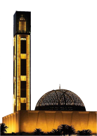
IV- VOS ETUDES A L’UNIVERSITE
ALGER 1,
U
N
I
V
E
R
S
I
T
E
A
L
G
E
R
1
Faculté
MEDECINE
Faculté
PHARMACIE
Faculté
SCIENCES
Faculté
DROIT
Faculté
SCIENCES ISLAMIQUES

Slide 22
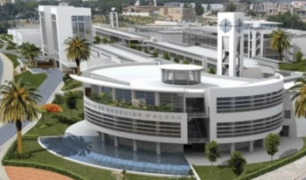

1- La Faculté de Médecine:
L’enseignement des sciences médicales en Algérie remonte au début de la période coloniale. En effet, le premier
Établissement français d’enseignement supérieur
en terre algérienne fut consacré à la médecine.
Cette Ecole de Médecine, qui traversa plusieurs étapes. fut l’une des quatre ( 04 ) écoles qui constituèrent l’embryon l’Université d’Alger qui fut créée en 1909.
Jusqu’a une période récente la Faculté de Médecine fut située en partie sur le site de Laperrine et en partie sur le site actuel de la « Faculté Centrale ». Récemment, un nouveau site de dix mille ( 10 000 ) places pédagogiques a été réalisé à Ziania, dans la commune de Ben Aknoun, dotant cette faculté d’un édifice d’une haute qualité architecturale, ouvert à la modernité. Le projet s’étend sur une superficie de 6 ha et prend en charge 22 345 étudiants.
La faculté de Médecine est constituée de trois (03) départements :
-Le Département de Médecine; -Le Département de Chirurgie Dentaire;
Filière | Nouveaux Inscrits 2021-2022 | Inscrits en Graduation Classique 2021-2022 | Inscrits en Dernière Année Licence LMD 2021-2022 | Diplômés de la Graduation Classique 2020-2021
Docteur en médecine | 1192 | 11202 | 1894 | 2291
Docteur en médecine dentaire | 418 | 2413 | 493 | 363
Total | 1610 | 13615 | 2387 | 2654

Slide 23


Les conditions d'admission, basées sur la moyenne des notes obtenues au Baccalauréat, sont fixées par un arrêté ministériel annuellement actualisé...
A- Médecine
Graduation
Cycle
Préclinique
Docteur
en Médecine
3 ans
Cycle
Clinique
3 ans
1 an
Stage interne
Post-Graduation
B- Médecine Dentaire
Graduation
Cycle Préclinique
Docteur
en Chirurgie Dentaire
2 ans
Cycle Clinique
3 ans
Stage interne
1 an
Post-Graduation

Slide 24
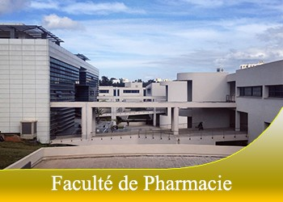

1- La Faculté de Pharmacie:
Filière | Inscrits en Graduation Classique 2021-2022 | Inscrits en Dernière Année Licence LMD 2021-2022 | Diplômés de la Graduation Classique 2020-2021
Docteur en pharmacie | 3393 | 636 | 413

Slide 25
Les conditions d'admission, basées sur la moyenne des notes obtenues au Baccalauréat, sont fixées par un arrêté ministériel annuellement actualisé...
C- Pharmacie
Graduation
1er Cycle
Docteur
en Pharmacie
3 ans
2ème Cycle
2 ans
Stage interne
1 an
Post-Graduation

Slide 26



En juillet 2015, l’Université d’Alger 1 s’est enrichie d’une quatrième Faculté : Faculté des Sciences. Elle occupe le site de la »Faculté Centrale » à Alger Centre et est d’un effectif de 7609 étudiants. Elle est composée de quatre (04) départements, à savoir :
-Département d’Architecture :
Il englobe une diversification de métiers et de statuts
d’exercice: ceux de l’Architecture, de l’Urbanisme et des
métiers de la ville.
Au sein de ce département, l’étudiant acquiert des connaissances relatives à l’histoire, aux théories de l’architecture, de l’art, des technologies et des sciences humaines.
-Département des Sciences de la Matière (SM) : Il comporte
deux (02) filières, la physique et la chimie, qui constituent
Comme étant des formations scientifiques s’articulant
autour des mathématiques, de la physique et de la chimie ;
-Département des Mathématiques et Informatique (MI) :
Il propose deux (02) licences, celle de Mathématiques qui
prend en charge diverses disciplines (analyse, équations,
analyse numérique, calcul formel, algèbre, statistique descriptive, etc…), et celle de l’Informatique qui étudie l’architecture des
ordinateurs, la programmation, et les systèmes de communication;
-Département des Sciences de la Nature et de la Vie (SNV) :
Il prend en charge les filières des Sciences Biologiques ainsi
que l’Ecologie et l’Environnement.
2- La Faculté des Sciences:
Filière |  | Nouveaux Inscrits 2021-2022 | Nouveaux Inscrit Master 2021-2022 | Inscrits en Licence LMD 2021-2022 | Inscrits en Master LMD 2021-2022 | Inscrits en Dernière Année Licence LMD 2021-2022 (Prévision des sortants) | Inscrits en Dernière Année Master LMD 2021-2022 (Prévision des sortants) | Diplômés de la Licence LMD 2020-2021 | Diplômés de la Graduation Master LMD 2011-2021 | Doctorat LMD
Architecture, urbanisme et métiers de la ville | Architecture | 436 | 258 | 965 | 371 | 291 | 113 | 258 | 217 | 9
Mathématiques et Informatique | Mathématiques et Informatique | 641 | 267 | 1 946 | 593 | 263 | 326 | 179 | 156
Sciences de la Matière | Sciences de la Matière | 512 | 249 | 1 285 | 503 | 308 | 271 | 311 | 204
Sciences de la Nature et de la Vie | Sciences de la Nature et de la Vie | 526 | 362 | 1 190 | 756 | 373 | 353 | 318 | 302
Total |  | 2 115 | 1 136 | 5 386 | 2 223 | 1 235 | 1 063 | 1 066 | 879 | 9

Slide 27
2- La Faculté des Sciences:
a- Licence
Domaine
Filière
Spécialité
Sciences de la Nature et de la Vie
Sciences Biologiques Ecologie et Environnement
Biochimie
Ecologie et Environnement
Microbiologie
Informatique
Ingénierie des systèmes d’information et de logiciel
Systèmes d’information
Mathématiques
et Informatique
Mathématiques
Mathématiques
Mathématiques appliquées
Chimie
Chimie pharmaceutique
Chimie analytique
Sciences
de la Matière
Physique
Physique fondamentale
Architecture Urbanisme
et Métiers de la Ville
Architecture
Architecture
b- Master
Sciences de la Nature
et de la Vie
Sciences Biologiques
Biochimie appliquée
Microbiologie appliquée
Ecologie et environnement
Biodiversité et Environnement
Informatique
Ingénierie des systèmes d’informatique Intelligents
Systèmes d’information
Mathématiques
et Informatique
Analyses mathématiques et Applications
Recherches opérationnelles
Mathématiques
Chimie
Chimie pharmaceutique
Chimie analytique
Sciences
de la Matière
Physique Appliquée: Matériaux et énergies renouvelables
Physique
Architecture Urbanisme
et Métiers de la Ville
Architecture
Architecture

Slide 28

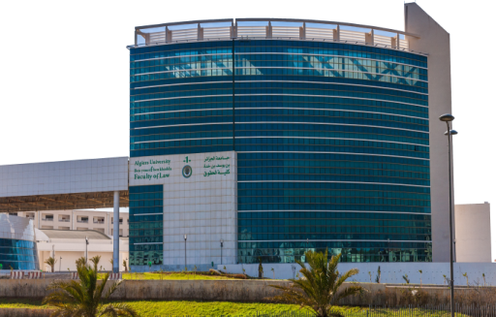
3- La Faculté de Droit:
Jusqu’à 2015 la Faculté de Droit était installée à Ben Aknoun. Elle fut ensuite dotée d’ un plus important à Saïd Hamdine dans la commune de Bir Mourad Rais. Cet ouvrage, qui s’étend sur une superficie de 5,5 ha, et d’une capacité de dix milles ( 10 000 ) places pédagogiques répond aux exigences de l’architecture du monde contemporain et se distingue par sa valeur ultra fonctionnelle.
La faculté de droit est constituée de deux (2) départements :
    Département de droit public ;
    Département de droit privé.
Filière | Nouveaux Inscrits 2021-2022 | Nouveaux Inscrit Master 2021-2022 | Inscrits en Licence LMD 2021-2022 | Inscrits en Master LMD 2021-2022 | Inscrits en Dernière Année Master LMD 2021-2022 (Prévision des sortants) | Inscrits en Dernière Année Master LMD 2021-2022 (Prévision des sortants) | Diplômés de la Licence LMD 2020-2021 | Diplômés de la Graduation Master LMD 2011-2021 | Magister et Magister Ecole Doctorale | Doctorat et Doctorat Ecole Doctorale | Doctorat LMD
Droit | 2930 | 3140 | 7891 | 7129 | 2548 | 2808 | 3140 | 2184 | 854 | 1131 | 336
 |  |  |  |  |  |  | 5324 |  | 2321

Slide 29
a- Licence Droit
Domaine
Filière
Spécialité
Droit et
Sciences Politiques
Droit
Droit Public
Droit Privé
b- Master Droit
Domaine
Droit et Sciences Politiques
Filière
Droit
Spécialité
Droit de la Propriété Intellectuelle;
Droit de la Famille;
Droit International Public;
Droit Judiciaire;
Droit de l’Homme et Droit International Humanitaire;
Droit des contrats et responsabilités.
Criminologie (professionnelle);
Droit Pénal et Sciences Criminelles;
Droit de l’Environnement et du Développement Durable;
Droit Administratif et Financier (professionnel);
Droit des affaires.
c- Doctorats Droit
Droit et Sciences Politiques
Domaine
Droit
Filière
Spécialité
Droit de l’Homme et droit international humanitaire;
Droit International Public;
Droit Administratif et Financier;
Droit de l’Environnement;
Droit des contrats et responsabilités.
Droit des affaires
Droit des Assurances;
Droit Judiciaire;
Droit de la Famille;
Droit Pénal et Sciences Criminelles;
Criminologie.

Slide 30

4-La Faculté des Sciences Islamiques:
La Faculté des Sciences Islamiques est située sur le site du Caroubier (Kharouba) et le nombre de ses étudiants est estimé a 3641.
Elle est composée des départements suivants :
    Département de : Chari’a et Droit (A’chari’a wa l’qanoun)
    Département de : Fois et Religions (El’aqa’i’d wal ‘adiane)
    Département de : Langue Arabe et Civilisation Islamique (Allougha el ’arabiya wal hadhara el’Islamiya)
Filière | Nouveaux Inscrits 2021-2022 | Inscrits en Master LMD 2021-2022 | Inscrits en Licence LMD 2021-2022 | Inscrits en Master LMD 2021-2022 | Inscrits en Dernière Année Licence LMD 2021-2022 (Prévision des sortants) | Inscrits en Dernière Année Master LMD 2021-2022 (Prévision des sortants) | Diplômés de la Licence LMD 2020-2021 | Diplômés de la Graduation Master LMD 2011-2021 | Magister et Magister Ecole Doctorale | Doctorat et Doctorat Ecole Doctorale | Doctorat LMD
Sciences Islamique | 852 | 702 | 2195 | 1446 | 664 | 681 | 653 | 533 | 155 | 272 | 284
 |  |  |  |  | 1345 |  | 1186 |  | 711
a- Licence
Domaine
Filière
Spécialité
Sciences Sociales
et Humaines
Sciences Islamiques
-Chari’a -
Chari’a et Droit
Jurisprudence (El Fik’h) et ses Fondements
Sciences Islamiques
– Oussol Eddine -
Saint Coran (El Kitab) et Tradition (Sunna)
Foi Islamique et Religions Comparées
Sciences Islamiques
- Langue arabe et Civilisation Islamique-
Langue Arabe et Etudes Coraniques
Histoire et Etudes Coraniques
Sciences Islamiques
-Licence Professionnalisante
Imama

Slide 31
b- Master
Domaine
Filière
Spécialité
Sciences Sociales
et
Humaines
Sciences Islamiques
- Chari’a -
Jurisprudence comparée et ses fondements (El Fik’h el moukarine wa oussoulihi)
Jurisprudence et Droit (Fiqh a wa Kanoune)
Jurisprudence comparée du Statut Personnel (Fik’h el ahoual echakhssiya el moukarine)
Exégèse et Sciences du Coran (Ataf’ssir wa ouloume el Kor’ane)
Le Hadith et ses Sciences (El hadith wa ouloumihi)
Foi Islamique (El ‘aqida el Islamiya)
Religions Comparées (Moukaranat el adiane)
Sciences Islamiques
– Fondements de la Religion (Oussol Eddin)
Sciences Islamiques
- Langue arabe et Civilisation Islamique-
Inimitabilité du Coran et Etudes Démonstratives (I’djaz el Kor’an wa dirassat bayaniya)
Civilisation Islamique
Langue Arabe et Etudes Coraniques
Sciences Islamiques
-Master Professionnalisant-
Imama
c- Doctorat
Sciences Sociales
et
Humaines
Jurisprudence et ses fondements (Oussoul El Fik’h)
Jurisprudence comparée (El Fik’h el Moukaran)
Chari’a et Droit
Al’ahoual echchakhssiya fi Ach Chari’a wal’et Qanun
Structure du Waqf (Nidham el Waqf el Islami)
Jurisprudance (Fik’h) des cas juridiques et de l’ijtihad contemporains (Fiq’h Annaouazil wa El Idj’tihad el Mou’assir)
Sciences Islamiques
- Chari’a -
Foi (El aqida)
Religions Comparées
Coran et Sciences
Tradition et Sciences
Héritage islamique et Orientalisme (Ettourath el Islami wa l’Is’tichraq)
Sciences Islamiques
Fondement de la Religion
– Oussoul Eddin -
Langue Arabe et Etudes Coraniques (Lougha wa Dirassat Qor’aniya)
Inimitabilité du Coran et Etudes fondées sur le Bayan (I’djaz el Qor’an wa dirassat bayniya)
Inimitabilité Scientifique du Coran et Hadith (EI I’djaz el Ilmi Al Loughawi fi el Qor’an wa el Hadith)
Civilisation Islamique (El Hadhara El Islamiya)
Sciences Islamiques
- Langue arabe et Civilisation Islamique-

Slide 32
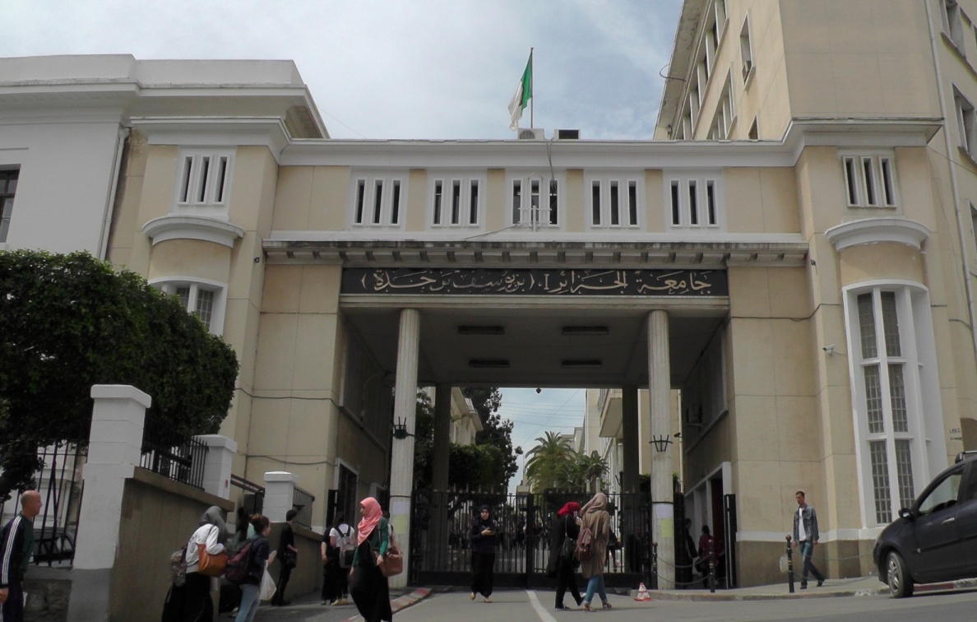






2 Rue Didouche Mourad, Alger centre 16000
023 63 77 31
www.univ-alger.dz
VRDPOUnivAlger1
Brochure réalisée par le VRDPO / UA1

